Slide 1


Slide 2

AGENDA
05/05 – O dia do Senhor na criação e formação de um povo
12/05 – O dia do Senhor como sinal e advertência profética
19/05 – O dia do Senhor no contexto dos Evangelhos
26/05 – O dia do Senhor na igreja primitiva até a apostasia
02/06 – O dia do Senhor na reforma e na escatologia

Slide 3
O DIA DO SENHOR
O DIA DO SENHOR NA BÍBLIA
  O DIA DO SENHOR ESCATOLÓGICO
  O DIA DO SENHOR COMO O SÉTIMO DIA
O FUNDAMENTO DO DIA DO SENHOR
  O DIA DO SENHOR, O MEMORIAL DA CRIAÇÃO
O DIA DO SENHOR E A FORMAÇÃO DO POVO DE DEUS
  DE ADÃO A ISRAEL
  O PRINCÍPIO LIBERTADOR DO DIA DO SENHOR
  O PRINCÍPIO PROVEDOR DE DEUS NO DIA DO SENHOR
  O PRINCÍPIO DO DIA DO SENHOR NO CENTRO DA LEI MORAL
O DIA DO SENHOR
DIADOSENHOR.COM.BR
Notes:
I

Slide 4
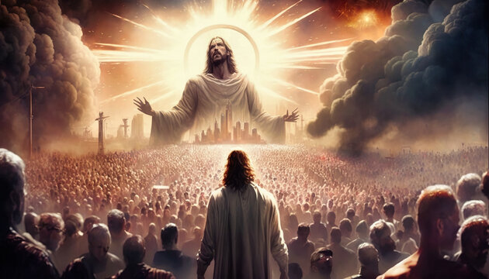

Slide 5
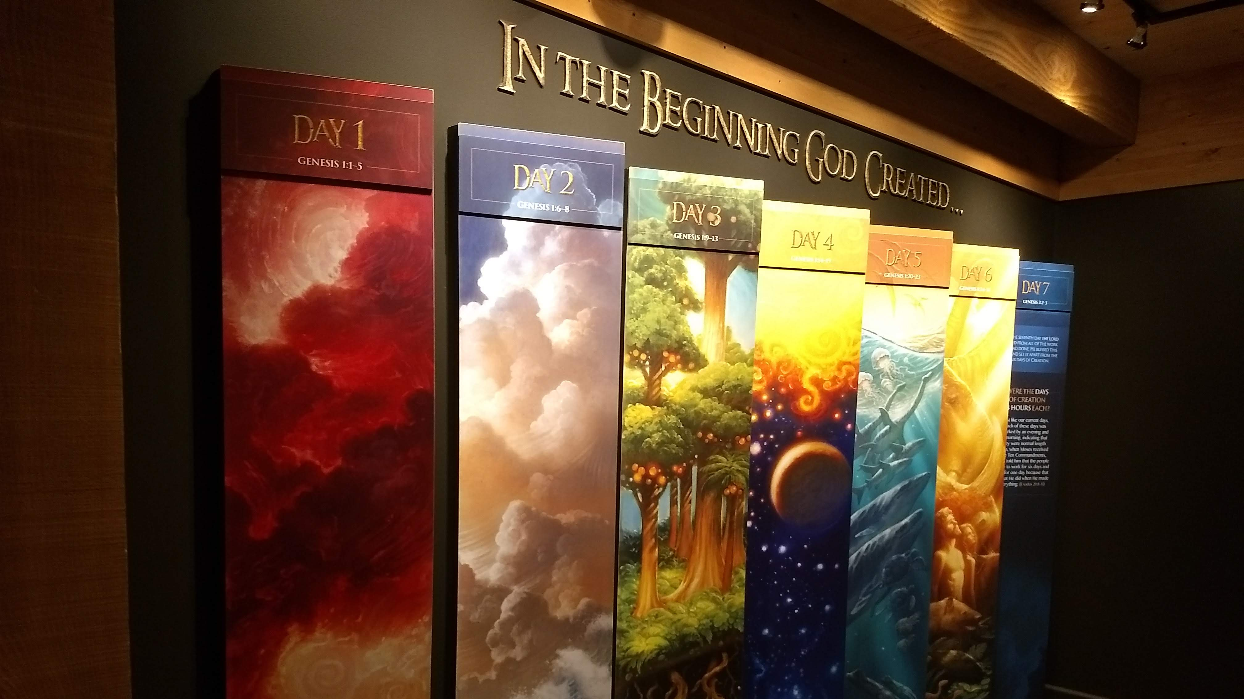

Slide 6
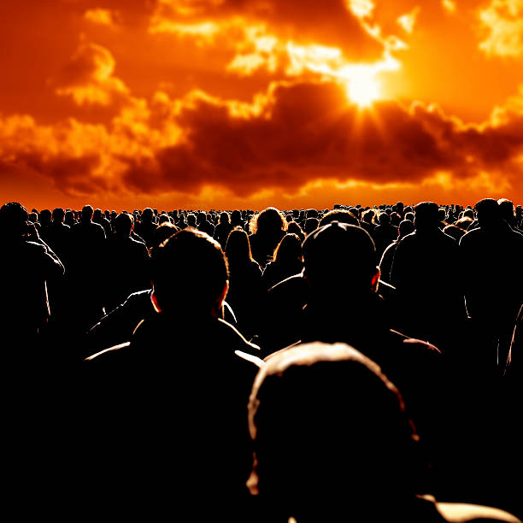
O DIA DO SENHOR NA BÍBLIA
O DIA DO SENHOR ESCATOLÓGICO (doutrina das coisas que devem acontecer no fim do mundo)
“Ai do dia! Porque o dia do Senhor está perto, e virá como uma assolação do Todo-Poderoso.”
Joel 1:15
Ai daqueles que desejam o dia do Senhor! Para que quereis vós este dia do Senhor? Será de trevas e não de luz.
Amós 5:18
O grande dia do Senhor está perto ...
Sofonias 1:14-18
O DIA DO SENHOR
DIADOSENHOR.COM.BR

Slide 7
O DIA DO SENHOR NA BÍBLIA
O DIA DO SENHOR ESCATOLÓGICO (doutrina das coisas que devem acontecer no fim do mundo)
¹⁴O grande dia do Senhor está perto, sim, está perto, e se apressa muito; amarga é a voz do dia do Senhor; clamará ali o poderoso.
¹⁵Aquele dia será um dia de indignação, dia de tribulação e de angústia, dia de alvoroço e de assolação, dia de trevas e de escuridão, dia de nuvens e de densas trevas,
¹⁶Dia de trombeta e de alarido contra as cidades fortificadas e contra as torres altas.
¹⁷E angustiarei os homens, que andarão como cegos, porque pecaram contra o Senhor; e o seu sangue se derramará como pó, e a sua carne será como esterco.
¹⁸Nem a sua prata nem o seu ouro os poderá livrar no dia da indignação do Senhor, mas pelo fogo do seu zelo toda esta terra será consumida, porque certamente fará de todos os moradores da terra uma destruição total e apressada.
Sofonias 1:14-18
Pecaram contra o Senhor
1João 3.4
O DIA DO SENHOR
DIADOSENHOR.COM.BR

Slide 8
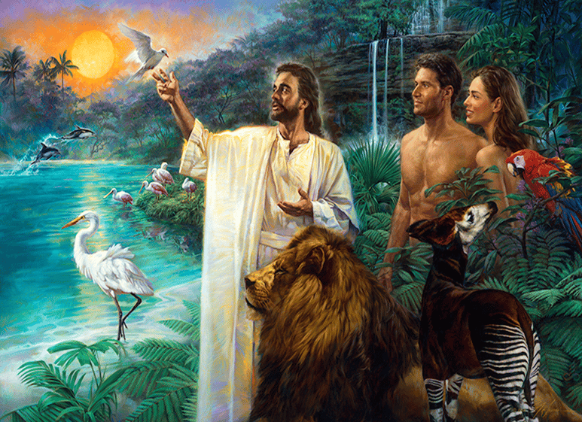
O DIA DO SENHOR NA BÍBLIA
O DIA DO SENHOR COMO O SÉTIMO DIA
²³Respondeu-lhes ele: Isto é o que disse o Senhor : Amanhã é repouso, o santo sábado do Senhor [...]
²⁵Então, disse Moisés: Comei-o hoje, porquanto o sábado é do Senhor ; hoje, não o achareis no campo.
²⁹Considerai que o Senhor vos deu o sábado [...]
Êxodo 16:23;25;29
... de sorte que o Filho do Homem é senhor também do sábado.
Mc 2.27-28
O DIA DO SENHOR
DIADOSENHOR.COM.BR

Slide 9
O FUNDAMENTO DO DIA DO SENHOR
O SÉTIMO DIA (SÁBADO) O MEMORIAL DA CRIAÇÃO
²⁷E acrescentou: O sábado foi estabelecido por causa do homem, e não o homem por causa do sábado;
²⁸de sorte que o Filho do Homem é senhor também do sábado.
Marcos 2:27,28
O DIA DO SENHOR
DIADOSENHOR.COM.BR

Slide 10
O DIA DO SENHOR NA BÍBLIA
DIA DO SENHOR
MEMORIAL DA CRIAÇÃO
DIA DO SENHOR
JUÍZO ESCATOLOGICO
O DIA DO SENHOR
DIADOSENHOR.COM.BR

Slide 11
O FUNDAMENTO DO DIA DO SENHOR
O dia do Senhor é o sétimo dia
O SÉTIMO DIA (SÁBADO) O MEMORIAL DA CRIAÇÃO
¹Assim, pois, foram acabados os céus e a terra e todo o seu exército.
²E, havendo Deus terminado no dia sétimo a sua obra, que fizera, descansou nesse dia de toda a sua obra que tinha feito.
³E abençoou Deus o dia sétimo e o santificou; porque nele descansou de toda a obra que, como Criador, fizera.
Gênesis 2:1-3
Descansou de toda a obra que, como Criador, fizera.
Descansou: cessou o trabalho, tomou alento;
Abençoou: colocou uma benção sobre este dia;
Santificou: separar, colocar à parte, destinar como santo, para uso religioso. (para quem?)
O DIA DO SENHOR
DIADOSENHOR.COM.BR

Slide 12
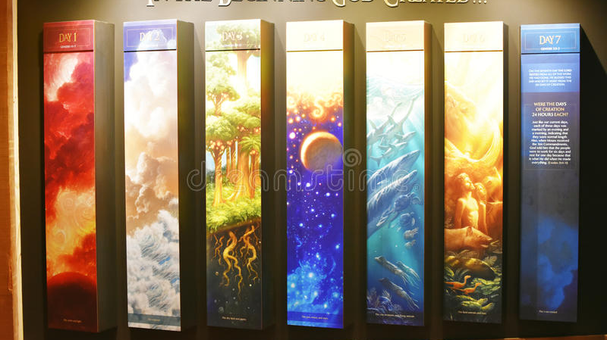

Slide 13
O FUNDAMENTO DO DIA DO SENHOR
O SÉTIMO DIA (SÁBADO) O MEMORIAL DA CRIAÇÃO
Deus estabeleceu o ciclo semanal de sete dias, que não é regido por nenhum astro, senão unicamente por Sua Palavra e vontade, este dia estabelecido na Criação deveria ser para sempre uma lembrança para o homem, de que existe um Criador, a cada seis dias de trabalho, cessar suas obrigações seculares no sétimo dia testemunha a respeito do memorial da Criação.
“E Martinho Lutero professa igualmente esse mesmo ponto (Volume 6, sobre Gênesis 2.3) . ‘Conclui-se a partir disso’, disse ele, ‘que, se Adão houvesse permanecido em sua inocência, ainda assim teria santificado o sétimo dia, ou seja, naquele dia ensinaria seus filhos e os filhos de seus filhos qual era a vontade de Deus e como Ele deveria ser adorado; louvaria a Deus, daria ações de graças, e apresentaria ofertas. Nos outros dias lavraria o solo e cuidaria do gado.’”
Morality of the Fourth Commandment, p. 56,57, Londres, 1641
O DIA DO SENHOR
DIADOSENHOR.COM.BR

Slide 14
O FUNDAMENTO DO DIA DO SENHOR
O SÉTIMO DIA (SÁBADO) O MEMORIAL DA CRIAÇÃO
Segundo J. N. Andrews “A declaração “abençoou Deus o sétimo e o santificou” não é, na verdade, uma mandamento para sua observância desse dia, mas, sim, o registro de que tal preceito foi dado a Adão. Pois como o Criador “separaria para uso santo” o dia de Seu descanso se aqueles por quem o dia seria usado não soubessem nada a esse respeito?”
“Se não tivéssemos nenhuma outra passagem além de Gênesis 2.3, não haveria dificuldade em deduzir, a partir dela, um preceito de observância universal do sábado, ou sétimo dia para ser dedicado a Deus como tempo santo por toda a raça para quem a terra e a natureza foram especialmente preparadas. Sem dúvida, os primeiros seres humanos deve ter ficado sabendo disso. As palavras ‘santificou’ não fariam sentido de outro modo. Elas seriam destituídas de qualquer significado a menos que tivessem sido dirigidas a alguns que receberam a ordem de santifica-lo”.
Comentário Dr. Lange Vol 1, p.197
O DIA DO SENHOR
DIADOSENHOR.COM.BR

Slide 15
O FUNDAMENTO DO DIA DO SENHOR
O SÉTIMO DIA (SÁBADO) O MEMORIAL DA CRIAÇÃO
Segundo J. N. Andrews “A declaração “abençoou Deus o sétimo e o santificou” não é, na verdade, uma mandamento para sua observância desse dia, mas, sim, o registro de que tal preceito foi dado a Adão. Pois como o Criador “separaria para uso santo” o dia de Seu descanso se aqueles por quem o dia seria usado não soubessem nada a esse respeito?”
“Se não tivéssemos nenhuma outra passagem além de Gênesis 2.3, não haveria dificuldade em deduzir, a partir dela, um preceito de observância universal do sábado, ou sétimo dia para ser dedicado a Deus como tempo santo por toda a raça para quem a terra e a natureza foram especialmente preparadas. Sem dúvida, os primeiros seres humanos deve ter ficado sabendo disso. As palavras ‘santificou’ não fariam sentido de outro modo. Elas seriam destituídas de qualquer significado a menos que tivessem sido dirigidas a alguns que receberam a ordem de santifica-lo”.
Comentário Dr. Lange Vol 1, p.197
O DIA DO SENHOR
DIADOSENHOR.COM.BR

Slide 16
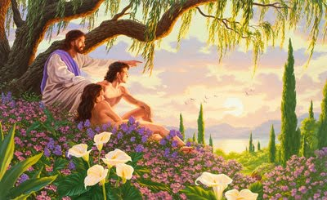

Slide 17
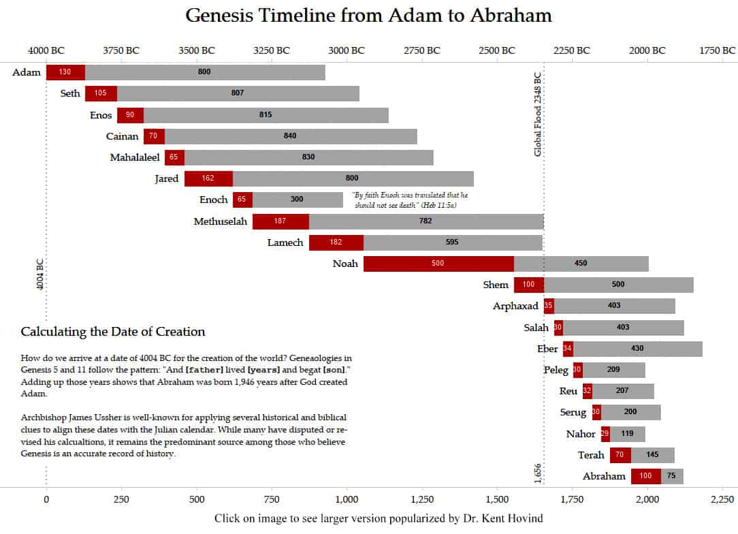
O DIA DO SENHOR E A FORMAÇÃO DO POVO DE DEUS
DE ADÃO A ISRAEL
Adão viveu até Lameque, pai de Noé, ter 56 anos; Lameque viveu até Sem, filho de Noé, ter 93 anos; Sem viveu até Abraaão ter 150 anos de idade. Assim chegamos até Abraão, o pai da fé.
O testemunho de Noé
Gn 6.8-9
O testemunho de Sem
Gn 9.26
O testemunho de Abraão
Gn 26.5
O DIA DO SENHOR
DIADOSENHOR.COM.BR

Slide 18
O DIA DO SENHOR E A FORMAÇÃO DO POVO DE DEUS
O PRINCÍPIO LIBERTADOR DO DIA DO SENHOR
²Respondeu Faraó: Quem é o Senhor para que lhe ouça eu a voz e deixe ir a Israel? Não conheço o Senhor, nem tampouco deixarei ir a Israel.
³Eles prosseguiram: O Deus dos hebreus nos encontrou; deixa-nos ir, pois, caminho de três dias ao deserto, para que ofereçamos sacrifícios ao Senhor , nosso Deus, e não venha ele sobre nós com pestilência ou com espada.
⁴Então, lhes disse o rei do Egito: Por que, Moisés e Arão, por que interrompeis o povo no seu trabalho? Ide às vossas tarefas.
⁵Disse também Faraó: O povo da terra já é muito, e vós o distraís das suas tarefas.
⁵Naquele mesmo dia, pois, deu ordem Faraó aos superintendentes do povo e aos seus capatazes, dizendo:
⁷Daqui em diante não torneis a dar palha ao povo, para fazer tijolos, como antes; eles mesmos que vão e ajuntem para si a palha.
⁸E exigireis deles a mesma conta de tijolos que antes faziam; nada diminuireis dela; estão ociosos e, por isso, clamam: Vamos e sacrifiquemos ao nosso Deus.
⁹Agrave-se o serviço sobre esses homens, para que nele se apliquem e não deem ouvidos a palavras mentirosas.
Êxodo 5:2-9
Gn 2.3
Gn 2.3
E disse também Faraó: Eis que o povo da terra já é muito, e vós os fazeis abandonar (shabat) as suas cargas.
Êxodo 5:5 (ARC)
O DIA DO SENHOR
DIADOSENHOR.COM.BR

Slide 19
O DIA DO SENHOR E A FORMAÇÃO DO POVO DE DEUS
O PRINCÍPIO PROVEDOR DE DEUS NO DIA DO SENHOR
¹Partiram de Elim, e toda a congregação dos filhos de Israel veio para o deserto de Sim, que está entre Elim e Sinai, aos quinze dias do segundo mês, depois que saíram da terra do Egito.
²Toda a congregação dos filhos de Israel murmurou contra Moisés e Arão no deserto;
³disseram-lhes os filhos de Israel: Quem nos dera tivéssemos morrido pela mão do Senhor , na terra do Egito, quando estávamos sentados junto às panelas de carne e comíamos pão a fartar! Pois nos trouxestes a este deserto, para matardes de fome toda esta multidão.
⁴Então, disse o Senhor a Moisés: Eis que vos farei chover do céu pão, e o povo sairá e colherá diariamente a porção para cada dia, para que eu ponha à prova se anda na minha lei ou não.
Êxodo 16:1-4
⁵Dar-se-á que, ao sexto dia, prepararão o que colherem; e será o dobro do que colhem cada dia.
Êxodo 16:5
¹⁹Disse-lhes Moisés: Ninguém deixe dele para a manhã seguinte.
²⁰Eles, porém, não deram ouvidos a Moisés, e alguns deixaram do maná para a manhã seguinte; porém deu bichos e cheirava mal. E Moisés se indignou contra eles.
²¹Colhiam-no, pois, manhã após manhã, cada um quanto podia comer; porque, em vindo o calor, se derretia.
Êxodo 16:19-21
O DIA DO SENHOR
DIADOSENHOR.COM.BR

Slide 20
O DIA DO SENHOR E A FORMAÇÃO DO POVO DE DEUS
O PRINCÍPIO PROVEDOR DO DIA DO SENHOR
²²Ao sexto dia, colheram pão em dobro, dois gômeres para cada um; e os principais da congregação vieram e contaram-no a Moisés.
²³Respondeu-lhes ele: Isto é o que disse o Senhor : Amanhã é repouso, o santo sábado do Senhor ; o que quiserdes cozer no forno, cozei-o, e o que quiserdes cozer em água, cozei-o em água; e tudo o que sobrar separai, guardando para a manhã seguinte.
²⁴E guardaram-no até pela manhã seguinte, como Moisés ordenara; e não cheirou mal, nem deu bichos.
²⁵Então, disse Moisés: Comei-o hoje, porquanto o sábado é do Senhor ; hoje, não o achareis no campo.
²⁶Seis dias o colhereis, mas o sétimo dia é o sábado; nele, não haverá.
Êxodo 16:22-26
²⁷E aconteceu, ao sétimo dia, que alguns do povo saíram para colher, mas não o acharam.
²⁸Então, disse o Senhor a Moisés: Até quando recusareis guardar os meus mandamentos e as minhas leis?
²⁹Vede, visto que o Senhor vos deu o sábado, por isso ele, no sexto dia, vos dá pão para dois dias; cada um fique no seu lugar, que ninguém saia do seu lugar no sétimo dia.
³⁰Assim, repousou o povo no sétimo dia.
Êxodo 16:27-30
Ex 16.4
O DIA DO SENHOR
DIADOSENHOR.COM.BR

Slide 21
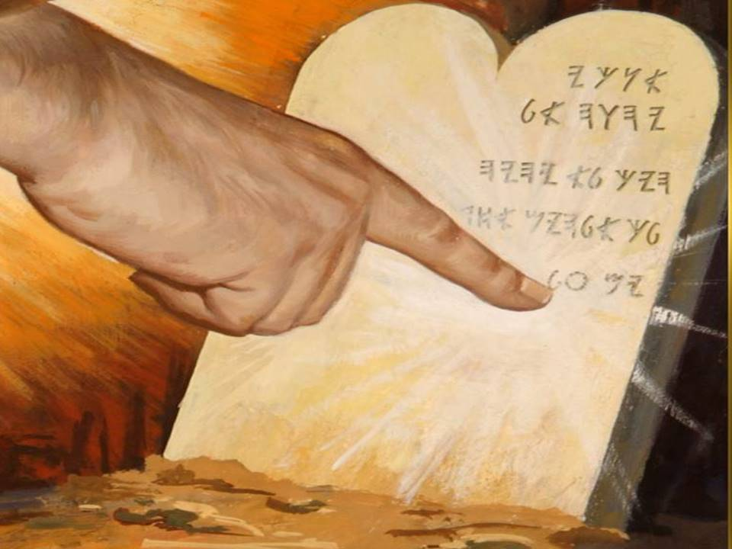
O DIA DO SENHOR E A FORMAÇÃO DO POVO DE DEUS
O PRINCÍPIO DO DIA DO SENHOR NO CENTRO DA LEI MORAL
⁴Vós tendes visto o que fiz aos egípcios, como vos levei sobre asas de águias, e vos trouxe a mim;
⁵agora, pois, se diligentemente ouvirdes a minha voz e guardardes o meu concerto, então, sereis a minha propriedade peculiar dentre todos os povos; porque toda a terra é minha.
⁶E vós me sereis reino sacerdotal e povo santo. Estas são as palavras que falarás aos filhos de Israel.
Êxodo 19:4-6
O DIA DO SENHOR
DIADOSENHOR.COM.BR

Slide 22
O DIA DO SENHOR E A FORMAÇÃO DO POVO DE DEUS
O PRINCÍPIO DO DIA DO SENHOR NO CENTRO DA LEI MORAL
³Não terás outros deuses diante de mim.
⁴Não farás para ti imagem de escultura, nem alguma semelhança do que há em cima nos céus, nem em baixo na terra, nem nas águas debaixo da terra.
⁵Não te encurvarás a elas nem as servirás; porque eu, o Senhor , teu Deus, sou Deus zeloso, que visito a maldade dos pais nos filhos até à terceira e quarta geração daqueles que me aborrecem
⁶e faço misericórdia em milhares aos que me amam e guardam os meus mandamentos.
⁷Não tomarás o nome do Senhor , teu Deus, em vão; porque o Senhor não terá por inocente o que tomar o seu nome em vão.
Êxodo 20:3-7
¹²Honra a teu pai e a tua mãe, para que se prolonguem os teus dias na terra que o Senhor , teu Deus, te dá.
¹³Não matarás.
¹⁴Não adulterarás.
¹⁵Não furtarás.
¹⁶Não dirás falso testemunho contra o teu próximo.
¹⁷Não cobiçarás a casa do teu próximo; não cobiçarás a mulher do teu próximo, nem o seu servo, nem a sua serva, nem o seu boi, nem o seu jumento, nem coisa alguma do teu próximo.
Êxodo 20:12-17
Gn 2.3
⁸Lembra-te do dia do sábado, para o santificar.
⁹Seis dias trabalharás e farás toda a tua obra,
¹⁰mas o sétimo dia é o sábado do Senhor , teu Deus; não farás nenhuma obra, nem tu, nem o teu filho, nem a tua filha, nem o teu servo, nem a tua serva, nem o teu animal, nem o teu estrangeiro que está dentro das tuas portas.
¹¹Porque em seis dias fez o Senhor os céus e a terra, o mar e tudo que neles há e ao sétimo dia descansou; portanto, abençoou o Senhor o dia do sábado e o santificou.
Êxodo 20:8-11
O DIA DO SENHOR
DIADOSENHOR.COM.BR
Notes:
6

Slide 23
O DIA DO SENHOR E A FORMAÇÃO DO POVO DE DEUS
RECAPITULANDO O ESTUDO
O Dia do Senhor é escatológico (Jl 1.5; Am 5.18; Sf 1.14)
O Dia do Senhor é também o sétimo dia, o sábado (Gn 2.3; Ex 16.23,25; Mc 2.28)
O Dia do Senhor foi estabelecido na Criação, antes da Lei ser dada formalmente (Gn 2.3)
Os patriarcas e Israel conheciam o Dia do Senhor antes da Lei ser dada formalmente (Gn 26.5)
O Dia do Senhor foi utilizado como teste de obediência para Israel (Ex 16.14,28)
O Dia do Senhor faz parte da Lei Moral de Deus (Ex 20.8-11)
O Dia do Senhor na Lei é o memorial da Criação, que aponta para o Criador (Ex 20.11)
O Dia do Senhor é o mandamento que une as duas tábuas da Lei (Amor a Deus e ao próximo) (Ex 20.11)
O DIA DO SENHOR
DIADOSENHOR.COM.BR

Slide 24
O DIA DO SENHOR E A FORMAÇÃO DO POVO DE DEUS
O sábado foi estabelecido por Deus como um dia Santo, um dia de adoração ao Criador, santificar este dia conforme o preceito e mandamento de Deus é testemunhar que o Deus a quem adoramos e servimos é o Deus da Bíblia.
O sábado é um presente de Deus para a humanidade, quando pecado entrou no mundo, o sábado foi dado aos descendentes de Adão, como o memorial da criação e também como um dia de alento e descanso, um dia para se regozijar.
Nunca foi o propósito de Deus que o sábado se tornasse um fardo para o Seu povo, nem que o sábado se tornasse o dia da proibição, mas uma vez que falhamos em obedecer os preceitos do Criador, este dia foi estabelecido no centro da Lei de Deus, para sempre lembrar ao povo que apesar de ser um presente, este dia pertence ao Senhor.
O sábado é um dia especial do encontro entre o Criador e as criaturas, longe de preocupações e ocupações, um porto seguro onde podemos descansar e adorar ao final de cada semana.
O DIA DO SENHOR
DIADOSENHOR.COM.BR

Slide 25
AGENDA
05/05 – O dia do Senhor na criação e formação de um povo
12/05 – O dia do Senhor como sinal e advertência profética
19/05 – O dia do Senhor no contexto dos Evangelhos
26/05 – O dia do Senhor na igreja primitiva até a apostasia
02/06 – O dia do Senhor na reforma e na escatologia

